Slide 1
Рак молочной железы профилактика и ранняя диагностика
.

Slide 3
Рак молочной железы (РМЖ) — это злокачественная опухоль железистой ткани молочной железы
99% пациентов – женщины
В мире ежегодно фиксируют около 1 млн. новых случаев РМЖ.
Каждые 30 минут в нашей стране обнаруживают новый случай РМЖ, каждый час от него умирает одна женщина
Продолжительность нормальной жизни больных РМЖ при установлении диагноза на начальных стадиях и правильно проведенном лечении – свыше 25 лет
12,8% больных РМЖ не прожили 1 года с момента установления диагноза

Slide 4
Структура онкологической заболеваемости у женщин

Slide 5
Заболеваемость раком молочной железы в зависимости от возраста

Slide 6
Профилактика РМЖ
Первичная профилактика – это предупреждение заболевания путем изучения этиологических факторов и факторов риска, охрана окружающей среды и уменьшение влияния канцерогенов на организм человека, нормализация семейной жизни, своевременное осуществление детородной функции, грудное вскармливание младенца, исключение браков при обоюдной онкологической отягощенности
Вторичная профилактика – ранее выявление и лечение предопухолевых заболеваний молочных желез – различные формы мастопатии, фиброаденом, других доброкачественных опухолей и заболеваний, а также нарушений эндокринной системы, заболеваний женских половых органов, нарушение функции печени
Третичная профилактика – предупреждение, ранняя диагностика и лечение рецидивов, метастазов и метахронных новообразований

Slide 7
Факторы риска рака молочной железы
Половые, возрастные, конституциональные факторы: женский пол, возраст старше 60 лет, высокий рост
Генетические: кровные родственники, больные РМЖ; отягощенный семейный анамнез; носители мутантных генов BRCA1 и BRCA2
Репродуктивные: раннее менархе (до 12 лет), поздняя менопауза (после 54 лет), отсутствие беременностей, поздние первые роды (после 30 лет); не кормившие грудью; аборты; высокая рентгеновская плотность маммограм
Гормональные и обменные: гиперэстрогения, гиперпролактинемия, гипотиреоз, нарушения менструального цикла, бесплодие; мастопатия, аднексит, киста яичника, миома матки, эндометриоз; ожирение в постменопаузальном возрасте, сахарный диабет, болезни печени; заместительная гормональная терапия; использование оральных контрацептивов более 10 лет
Факторы внешней среды: высокий социально-экономический статус; воздействие ионизирующей радиации и химических канцерогенов; избыток алкоголя, жиров, калорий, животных белков; недостаток овощей и фруктов, пищевых волокон

Slide 8
Клинические проявления РМЖ:
- безболезненное, плотное образование в толще молочной железы
- изменение очертания и формы молочной железы
- сморщивание или втяжение кожи молочной железы
- ощущения дискомфорта или непривычная боль в одной из молочных желез
- уплотнение или припухлость на соске, его втяжение
- кровянистые выделения из сосков
- увеличение лимфатических узлов под мышкой с соответствующей стороны

Slide 9
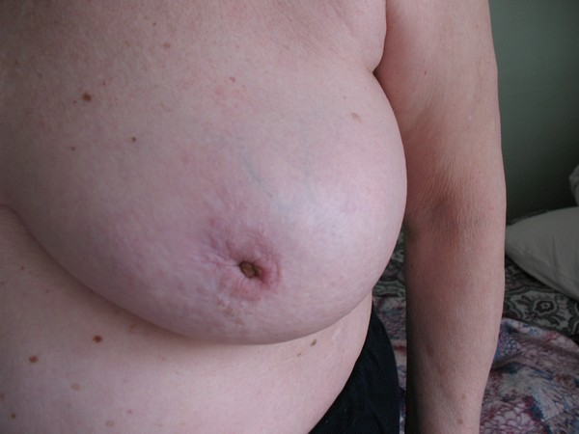
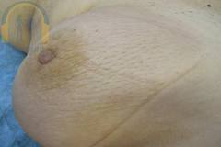
Симптомы РМЖ

Slide 10
Диагностика РМЖ:
1. Самообследование молочных желез
1 раз в месяц после менструации
2. Клиническое обследование в специализированном лечебном учреждении

Slide 11
Самообследование молочных желез

Slide 12
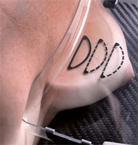
Скрининг РМЖ:
Ежегодная маммография у женщин старше 55 лет и из группы повышенного риска
Маммография 1 раз в 2 года у женщин старше 39 лет, в первую фазу менструального цикла

Slide 13
Диагностика РМЖ:
Клиническое обследование (сбор анамнеза, осмотр и пальпация молочных желез и путей лимфооттока)
Инструментальные методы исследования (рентген-маммография, УЗИ и МРТ молочных желез)
Методы интервенционной диагностики (ТАБ, трепан-биопсия, эксцизионная биопсия)
Морфологический метод исследования (цитологический, гистологический, ИГХ, терапевтический патоморфоз РМЖ)
Генетическое исследование (BRCA1, BRCA2)
Лабораторные методы исследования (онкомаркеры, общеклинические исследования)

Slide 14
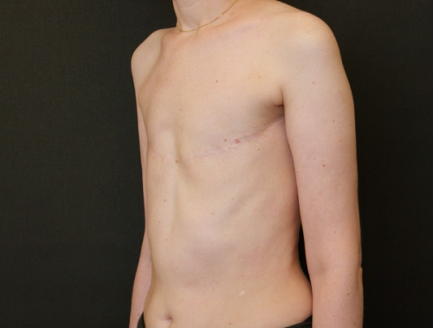
Лечение РМЖ
Хирургическое лечение.
Радикальные операции: лампэктомия, квадрантэктомия, мастэктомия
Реконструктивные операции: с использованием искусственных материалов(экспандер/
имплант), собствен-ными тканями (торако-дорсальный лоскут, TRAM –лоскут и др.)

Slide 15
Лечение РМЖ
Лекарственная терапия
Гормонотерапия
Химиотерапия
3. Лучевая терапия
4. Комплексное и комбинированное лечение
5. Реабилитация

Slide 16
СПАСИБО ЗА ВНИМАНИЕ!

